Slide 1
長華科技股份有限公司
(6548)
2017/05/16

Slide 2
大綱
一、公司簡介
二、市場概況
三、產品與客戶
四、營運概況

Slide 3
一、公司簡介

Slide 4
設立日期 | 2009年12月24日
董事長 | 黃嘉能
總經理 | 洪全成
實收資本額 | 新台幣3.01億元
員工人數 | 1,927人 (2017.03.31)
主要產品 | Pre-Mold Metal Substrate
總公司/工廠 | 高雄市楠梓加工出口區

Slide 5
轉投資架構
長華電材
46%
長華科技
100%
60%
40%
長科上海
新加坡商 SHAP
30%
70%
100%
100%
70%
70%
台灣住礦
蘇州住礦
馬來西亞
住礦
成都住礦
電子
成都住礦
精密
30%
30%

Slide 6
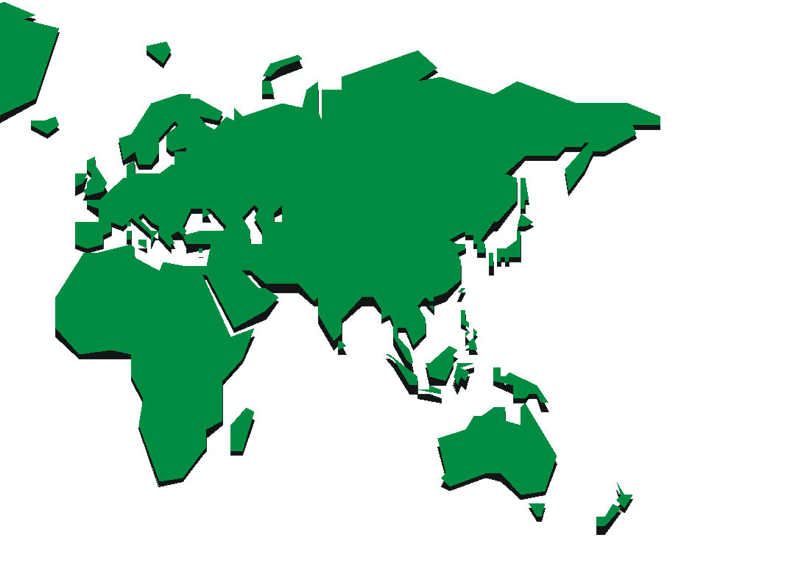
工廠據點
CHINA
成都住礦電子， 1998
成都住礦精密， 2008
蘇州住礦， 2003
Taiwan
台灣住礦，1994
長華科技，2009
Malaysia
馬來西亞住礦，1989

Slide 7
二、市場概況

Slide 8
全球導線架市場趨勢
 | Actual |  |  | Forecast
 | 2013 | 2014 |  | 2015 | 2016 | 2017 | 2018 | 2019
Millions of Units
SOIC / SOJ | 66,302 | 70,569 |  | 69,860 | 70,270 | 71,660 | 72,310 | 72,140
TSOP | 25,904 | 27,609 |  | 23,940 | 24,390 | 24,990 | 25,120 | 24,980
PQFP / TQFP | 15,897 | 17,349 |  | 16,430 | 16,500 | 16,210 | 15,240 | 13,920
LF CSP (QFN / DFN / SON / LGA) | 66,797 | 80,742 |  | 89,400 | 100,120 | 113,350 | 126,130 | 139,630
Other | 6,402 | 6,617 |  | 5,820 | 5,660 | 5,450 | 5,290 | 5,040
IC LF Total | 181,302 | 202,886 |  | 205,450 | 216,940 | 231,660 | 244,090 | 255,710
全球 IC 導線架產量仍以年複合成長率 6%成長，其中LF CSP(Chip Scale Package)的成長幅度最為顯著，年複合成長率約為 13%，高於整體導線架市場的 3%及 IC 導線架的 6%。
2. QFN預計將取代QFP等封裝方式，成為IC 導線架的市場主流，2013年 QFN 類產品佔整體
IC 導線架為37%，預估到2019年將成長到 55%。

Slide 9
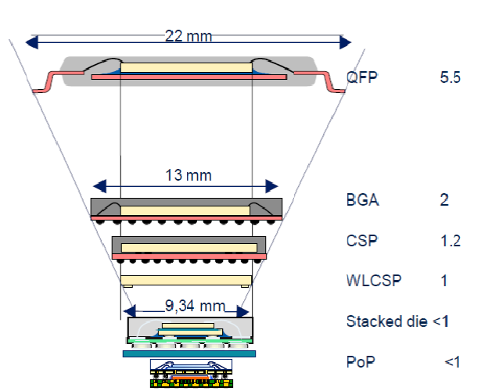
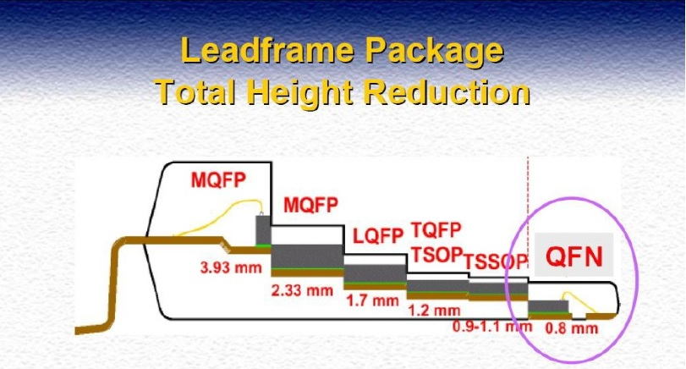
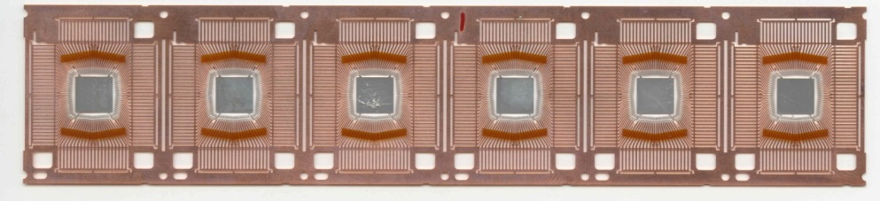
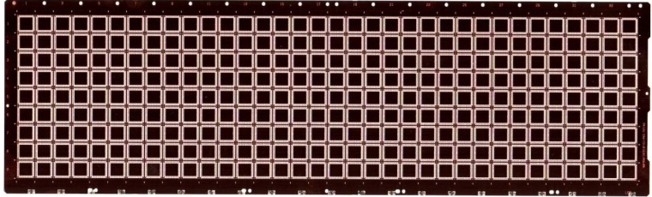
QFN的優勢
1. QFN較傳統QFP封裝更為輕薄，節省更多空間。
2. QFN較傳統QFP封裝可節省更多材料成本。
傳統QFP
QFN
3.因為QFN具有輕薄短小，又可以節省更多的材料成本，勢必為未來市場主流，目前多數應用在
行動裝置、無線通訊及車用電子等。

Slide 10
S.H.M為全球最大且技術領先
World Wide LF Market Share
Rank | Rank | 2014 | Rank | 2015 Forecasted
 | Suppliers | Revenue $M | Suppliers | Revenue $M
1 | SH Materials | $357 | SH Materials | $347
2 | Mitsui Hi-Tec | $331 | Mitsui Hi-Tec | $331
3 | Shinko Electric Industries | $282 | SDI | $290
4 | SDI | $271 | Shinko Electric Industries | $242
5 | ASM Pacific | $245 | ASM Pacific | $227
6 | HaesungDS | $180 | HaesungDS | $175
 | Others | $1,540 | Others | $1,379
 |  | $3,206 |  | $2,991
 |  | Source: SEMI Industry Research and Statistics, December 2015
1. SHM 過去並未特別發展QFN相關產品，長華科技將整合集團資源及Pre-Mold生產技術，全力
發展QFN產品。
2. SHM+長科為少數擁有完整製程(沖壓、蝕刻、電鍍、貼切)的導線架廠商，搭配母公司長華電
材的業務團隊及製程 know how，與同業更具競爭優勢。

Slide 11
車用電子 4th C – Car Electronics
Over 60M new car / per Year
No. of Chip per Car : 2013:550 pcs → 2016: 616 pcs
電子產品佔比重/ per Car: 1970 -2%, 2004-28% → 2010 - 35%
半導體成本/ per Car: 2005-380 USD → 2010 - 550USD
汽車產業有獨特的封閉性，不像3C容易切入，一但成功切入就代表Long Term Business.
車用電子 IC 在高度模組化的需求下，能會要求 IC 封裝方式需符合輕薄短小的趨勢，採用QFN將會是車用電子市場的主流

Slide 12
三、產品與客戶

Slide 13

產品組合比重
*依銷售金額分類
IC類的共計有 62%，主要為SOP、TSSOP、TSOP及QFP封裝所組成；
Discrete類的共計有 22%，主要採SOT封裝；
Pre Mold 佔比約有 8 %；
QFN佔比約有 5%

Slide 14
產品組合比重
(不含QFN)
*依銷售金額分類
IC類的降至54%，Discrete類導線架稍減至21%，
QFN 佔比 則自Q1的 5% 增加到12%；Pre Mold 類產品比重則上升到 10%

Slide 15
Pre-Mold Metal Substrate 客戶群
OSATs (長華現有客戶)
IDM、OSATs (S.H.M導線架客戶)
China Local Customer(新開發)

Slide 16
四、營運概況

Slide 17
合併綜合損益表
 | 單位:新台幣仟元
 | 105年第1季 | 106年第1季 | YoY (%)
營業收入 | 108,888 | 441,502 | 305.5%
營業毛利 | 38,535 | 93,216 | 142.9%
毛利率 (%) | 35.39% | 21.11% | -
營業費用 | 16,251 | 46,695 | 187.3%
營業利益 | 22,284 | 46,521 | 108.8%
業外收入及支出 | 1,522 | (11,452) | (852.4)%
稅前淨利 | 23,806 | 35,069 | 47.3%
稅後淨利 | 19,963 | 20,642 | 3.40%
稅後淨利 – 本公司業主 | 19,963 | 2,053 | (89.7)%
基本每股盈餘(元) | 0.91 | 0.08 | -

Slide 18
2017年營運規劃
長華科技百日計畫
組織架構重組
資本支出 – Pre Mold及QFN

Slide 19
Thank You

